Slide 1


Slide 2
İçindekiler
Git ( Git nedir, kim tarafından geliştirilmiştir, görevi nedir, ne amaçla kullanılmaktadır?) (sayfa 3)
Git’in Temini ve Kurulumu (sayfa 4-7)
Git Nasıl Kullanılır? (sayfa 8-9)
GitHub (GitHub nedir, görevi nedir, ne amaçla kullanılır?) (sayfa 11)
GitHub Kurulumu (sayfa 12)
GitHub Nasıl Kullanılır? (sayfa 12-14)
Kaynakça (sayfa 15)

Slide 3

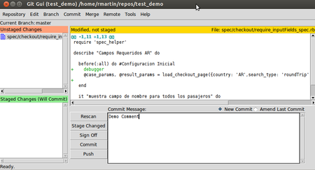
GİT
Git, yazılım geliştirme süreçlerinde kullanılan, hız odaklı, dağıtık çalışan bir sürüm kontrol ve kaynak kod yönetim sistemidir. İlk sürümü Linux çekirdeği'nin geliştirilmesinde kullanılmak üzere 2005 yılında bizzat Linus Torvalds tarafından tasarlanıp geliştirilmiş, 2021 yılı itibarıyla %73 pazar payına ulaşmıştır.
Git nedir ne işe yarar sorusunu biraz daha açmak gerekirse bu sistem farklı yazılımcıların ortak bir temel üzerinde kendi düzenlemelerini yapabilmelerini ve diğerlerinin de düzenleme geçmişine erişebilmesini sağlar. Bu sistem aslında bir çeşit versiyon tarihçesi ya da versiyon geçmişi listesidir. Özetle Git, ekip çalışmasına olanak veren ve karışıklık yaşanma ihtimalinin önüne geçen bir versiyon kontrol sistemidir.

Slide 4
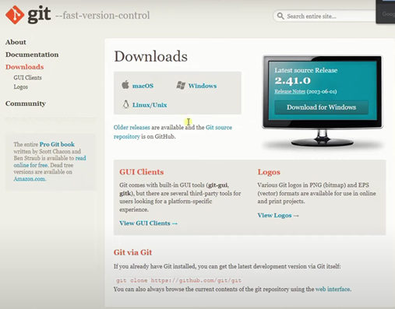
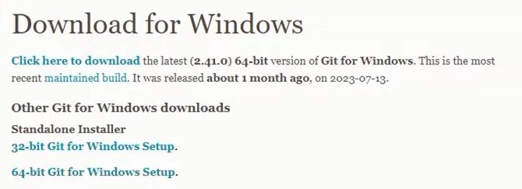
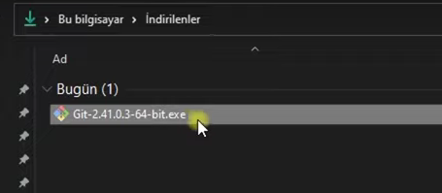
Git’in Temini ve Kurulumu
Git’i kullanmak için git-scm.com/downloads adresinden ücretsiz olarak işletim sisteminize uygun olan dosyayı indirerek kurabilirsiniz.
                Git’in kurulumu için git’in internet adresinden bilgisayarımıza uygun işletim sistemini seçiyoruz.
                "64- bit olan Setup"’ı indiriyoruz.
                İndirilenler klasöründen "bit.exe" olan uygulamaya çift tıklayıp çalıştırıyoruz. Ekrana gelen uyarı mesajına "evet" dedikten sonra kuruluma geçiyoruz.

Slide 5
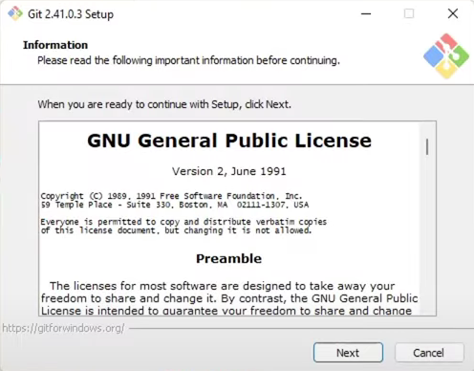
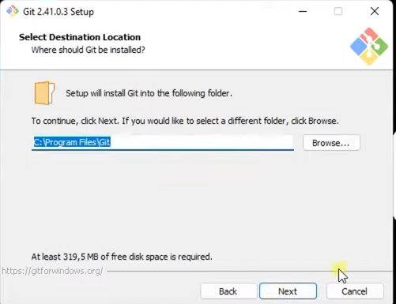
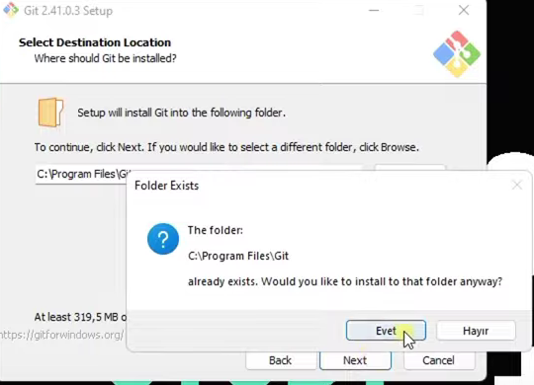
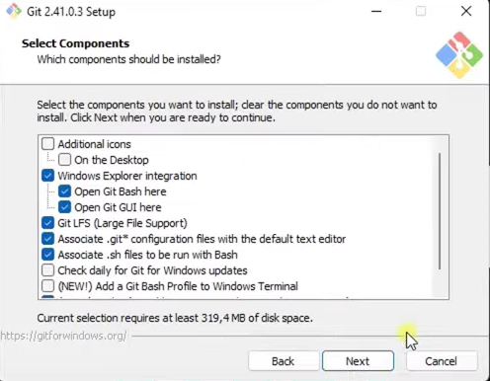
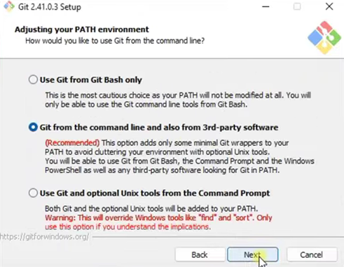
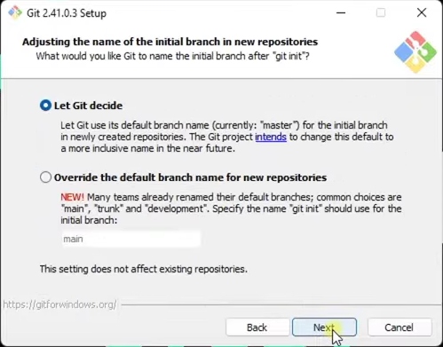
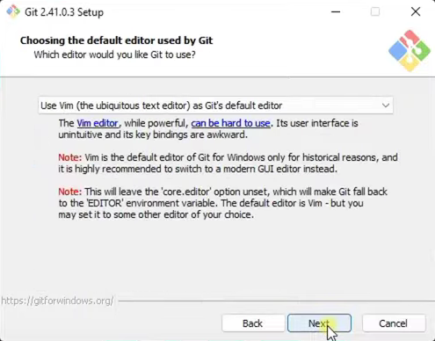
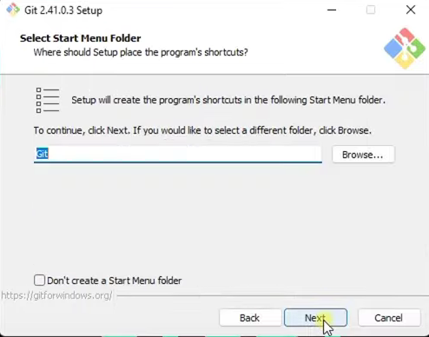
Herhangi bir değişiklik yapmadan "next"e tıklıyoruz.

Slide 6
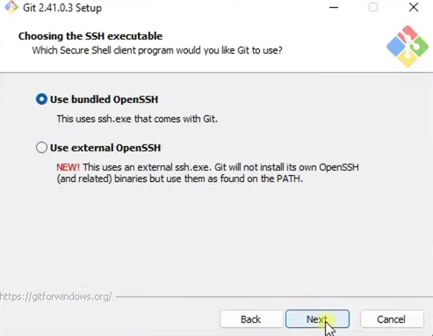
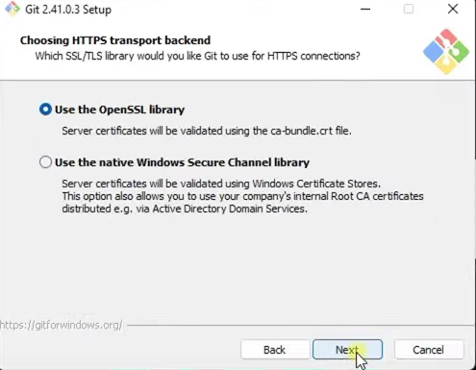
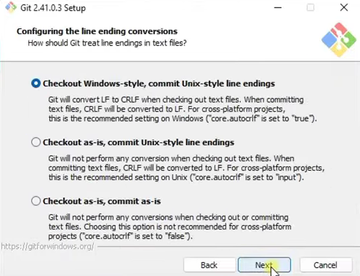
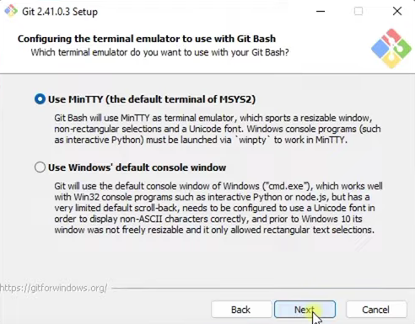
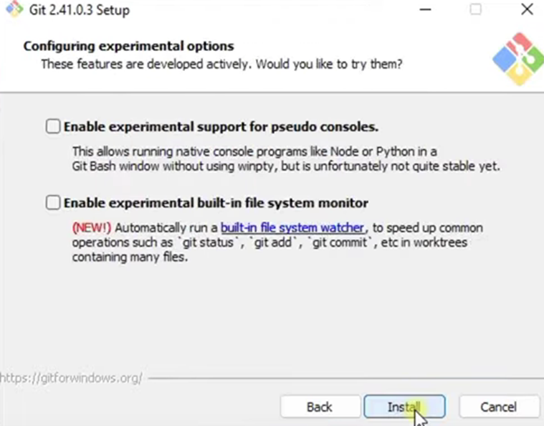
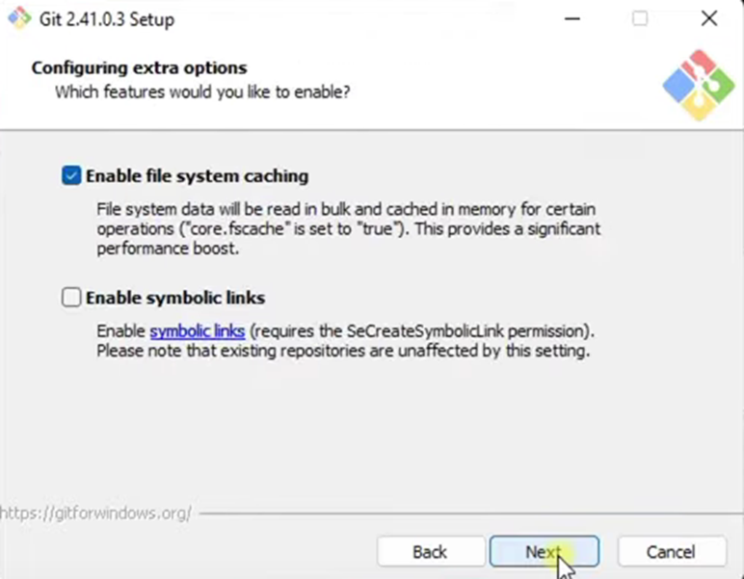
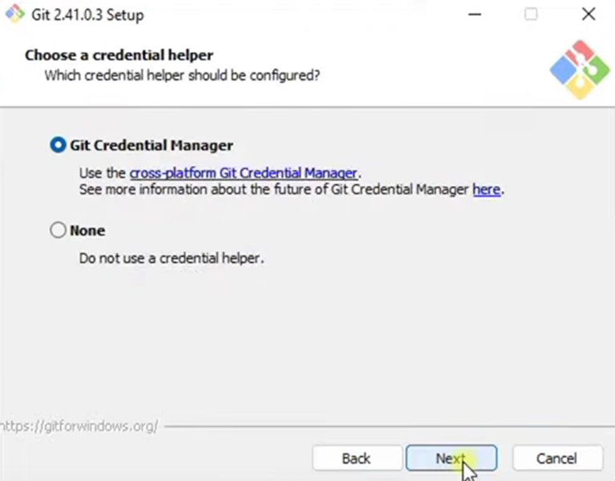
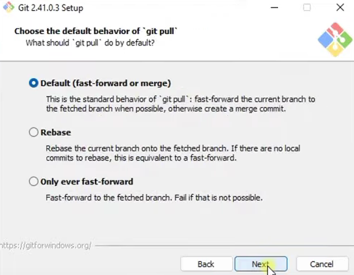
Tüm "next"lere tıkladıktan sonra en son "install" tuşuna basıyoruz.

Slide 7
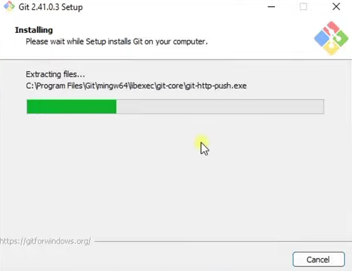
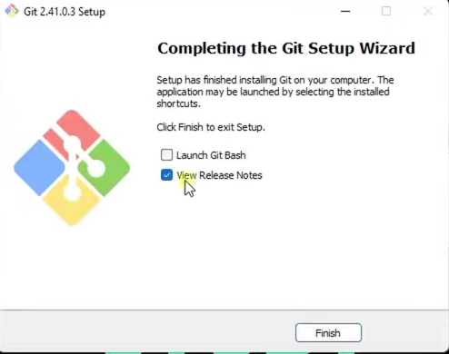
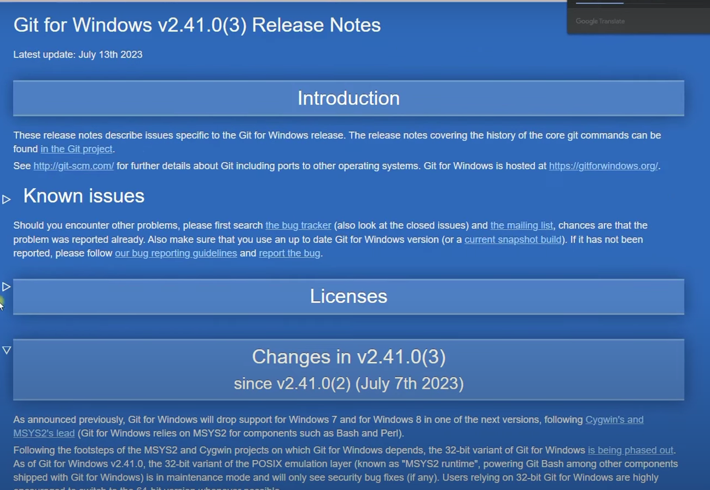

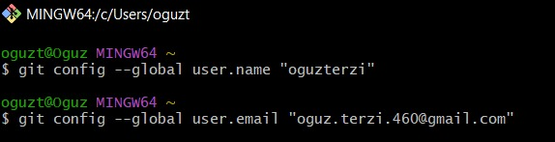
Ve yüklenmesini bekliyoruz. Herhangi bir ayarı değiştirmeden "finish" e tıklıyoruz. "Finish"e tıkladığımızda versiyonlarla alakalı sayfa açılır ve kurulum tamamlanmıştır. Daha sonra "Git Bash"ı açarak "user name" ve "user email"imizi tanımlıyoruz.

Slide 8

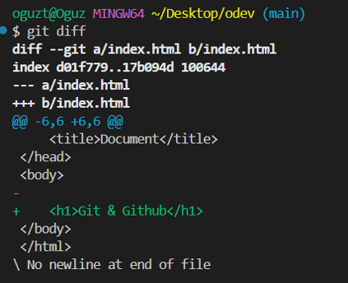

Git Nasıl Kullanılır
git config : Git kullanıcı bilgilerini ve ayarlarını yapılandırmak için kullanılır.
git add : Dosyaları takibe almak veya yapılan değişiklikleri commit etmeye hazırlamak için kullanılır.
git init : Mevcut bir klasörü yeni bir Git deposuna dönüştürmek için kullanılır.
git diff : Yapılan değişiklikleri görmek için kullanılır.
git clone : Var olan bir Git deposunu kopyalamak için kullanılır.

Slide 9
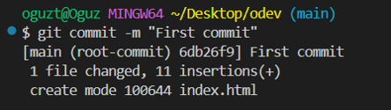
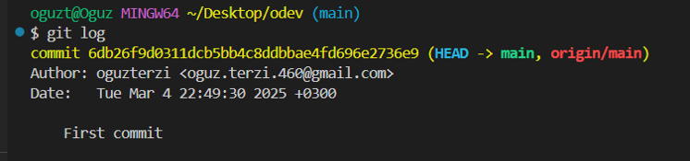
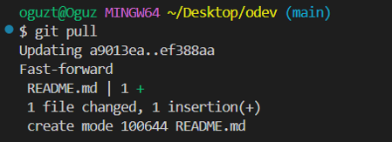
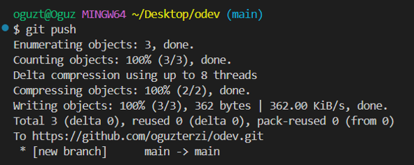
git reset : Commit’leri veya eklenen dosyaları geri almak için kullanılır.
git status : Çalışma alanındaki değişikliklerin durumunu gösterir.
git rm : Git deposundan dosya silmek için kullanılır.
git log : Commit geçmişini görüntülemek için kullanılır.
git commit : Değişiklikleri kaydetmek için kullanılır.
git show : Belirtilen commit veya objenin detaylarını gösterir.
git merge : İki branch’i birleştirmek için kullanılır
git push : Değişiklikleri uzak depoya göndermek için kullanılır.
git pull : Uzak depodaki değişiklikleri yerel depoya çekmek için kullanılır.

Slide 10

GitHub
GitHub, bulut tabanlı bir Git deposu barındırma hizmeti sunan bir şirkettir. Temel olarak, bireylerin ve ekiplerin Git'i sürüm kontrolü ve işbirliği için kullanmasını çok daha kolay hale getirir. 2008 yılında piyasaya sürülmüştür.
GitHub'ın arayüzü oldukça kullanıcı dostudur, böylece acemi kodlayıcılar bile Git'ten yararlanabilir. GitHub olmadan Git'i kullanmak genellikle biraz daha teknik bilgi gerektirir.
Ek olarak, herkes ücretsiz olarak bir ortak kod deposuna kaydolabilir ve kodlarını orada barındırabilir; bu durum da GitHub'ı özellikle açık kaynaklı projelerde popüler hale getirmektedir.

Slide 11

GitHub Nasıl Kullanılır?
GitHub Kurulumu
github.com/ sitesinden "sign up" a basıp kayıt oluyoruz. GitHub bir web sitesi olduğu için herhangi bir kuruluma ihtiyaç duymaz.
Öncelikle, Github’ın resmi internet sitesi üzerinden kayıt işlemi tamamlandıktan sonra, projelerinizi barındırabileceğiniz ve yönetebileceğiniz kendi profilinize sahip olacaksınız.

Slide 12
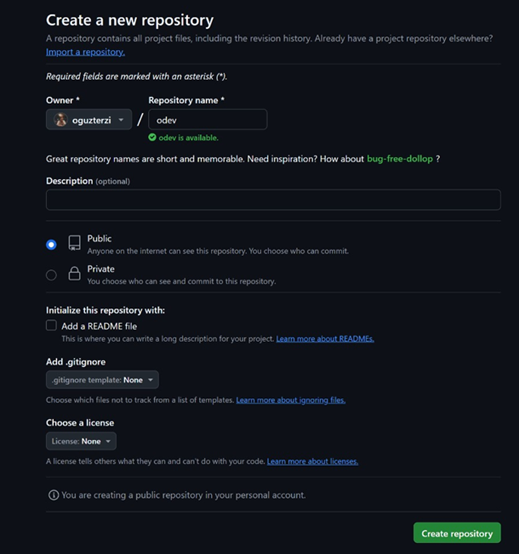
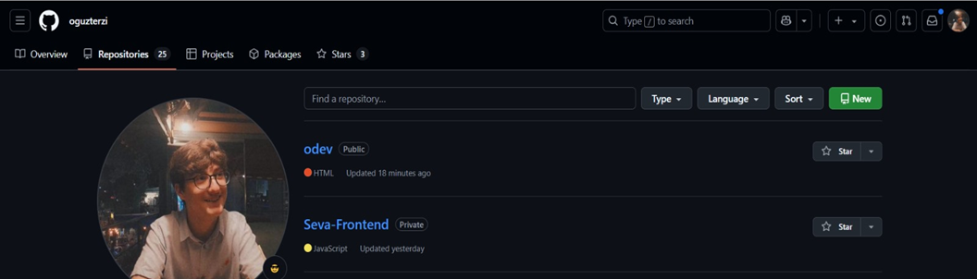
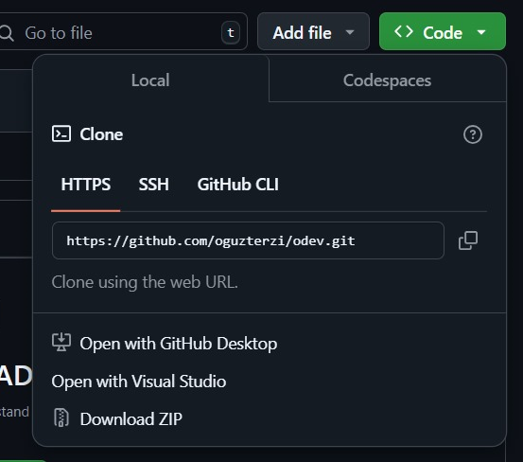
1.Depo (Repository) Oluşturma
Yeni bir proje oluşturmak için "New Repository" seçeneğine tıklayın. Bu depoya, projenizin adını ve açıklamasını girerek başlamalısınız. İsterseniz projeyi halka açık (public) veya özel (private) yapabilirsiniz.
2.Git Kullanarak Depoya Bağlanma
Bilgisayarınızda terminal veya komut satırını açarak aşağıdaki komutları kullanarak projeyi yerel makinenize klonlayabilirsiniz.
Bu komut, projeyi bilgisayarınıza indirecek ve üzerinde çalışmanıza imkan tanıyacaktır.

Slide 13
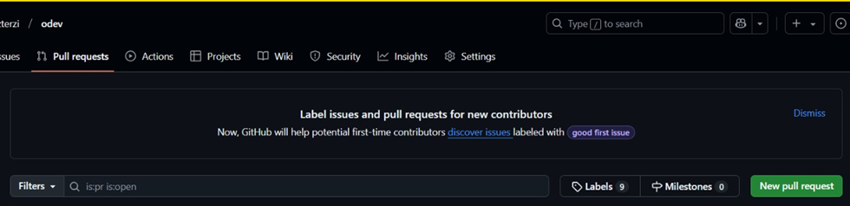
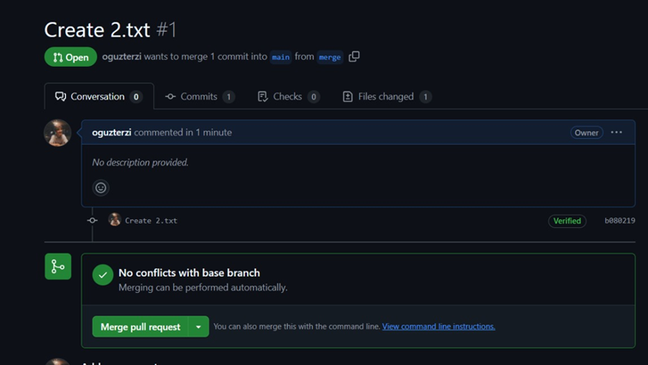
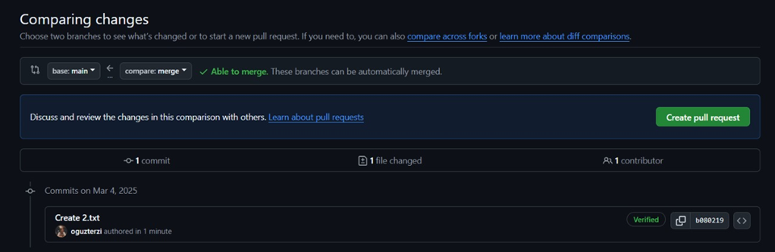
3.Pull Request ve İnceleme
Ekip üyelerinizden gelen katkıları değerlendirmek ve projeye eklemek için "Pull Request" oluşturabilirsiniz. Bu, ekip içi işbirliğini ve kod kalitesini artırmak için harika bir yöntemdir. "Pull request" oluşturduktan sonra, diğer ekip üyeleri bu değişiklikleri inceleyebilir ve geri bildirimde bulunabilir.

Slide 14
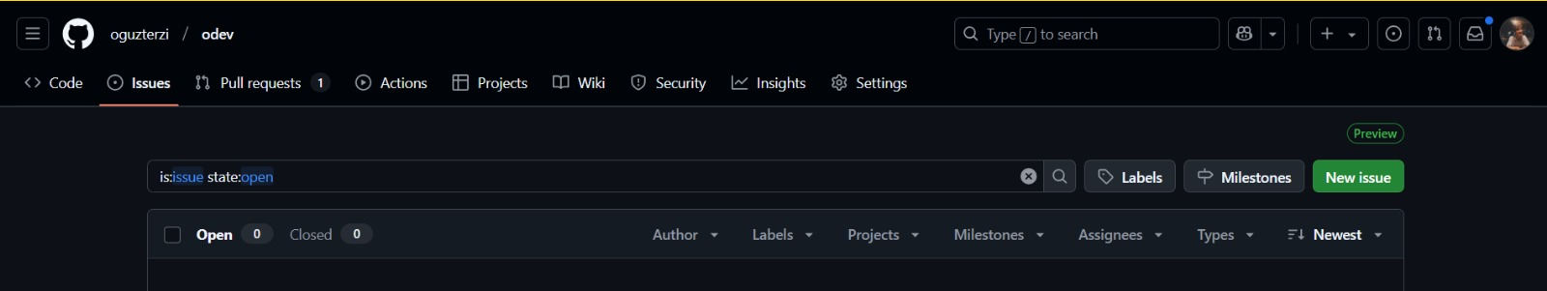
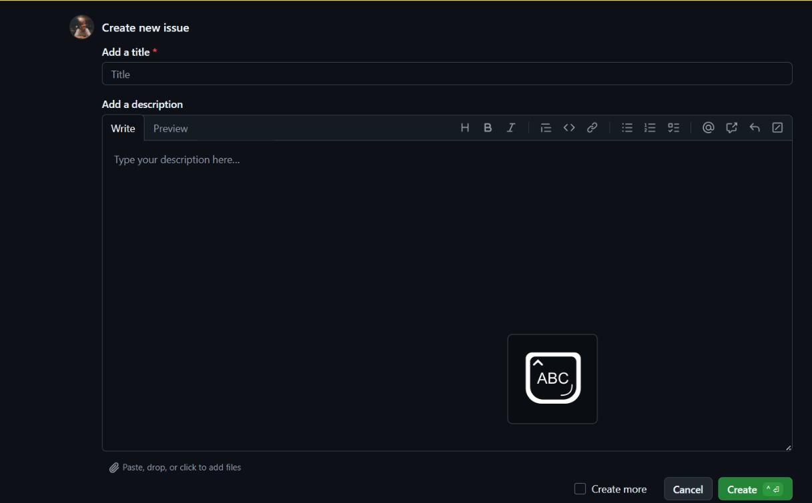
4.Issues ve Proje Yönetimi
Projelerinizde karşılaştığınız sorunları ve yapılacak görevleri "Issues" sekmesi altında takip edebilirsiniz. Burada yeni bir issue oluşturabilir, mevcut olanları güncelleyebilir ve ekip arkadaşlarınızla işbirliği yapabilirsiniz. Ayrıca, projeleriniz için "Projects" sekmesini kullanarak görevlerinizi daha organize bir şekilde yönetebilirsiniz.

Slide 15
KAYNAKÇA
(tarih yok). coderspace: https://coderspace.io/sozluk/github/ adresinden alındı
(2019, 5 21). Tolga ÇIBIKÇI: https://www.tolgacibikci.com/git-nedir-nasil-kurulur/ adresinden alındı
BULUT, C. (2021, 7 18). argenova: https://argenova.com.tr/en-cok-kullanilan-git-komutlari-ornekli adresinden alındı
(2023, 8 20). Youtube: https://youtu.be/XCFaI2Zn2L4?si=58qT99qv22cEK9tF adresinden alındı
(2024, 12 11). Vikipedi: https://tr.wikipedia.org/wiki/Git_(yaz%C4%B1l%C4%B1m) adresinden alındı
(2025). techcareer.net: https://www.techcareer.net/blog/git-nedir-nasil-kullanilir adresinden alındı

Slide 16
TEŞEKKÜRLER
OĞUZ TERZİ
231325057

